Slide 1


SQL (3)
Universitatea Al.I. Cuza Iași
Facultatea de Economie și Administrarea Afacerilor
Departamentul de Contabilitate, Informatică economică și Statistică
Fraza SELECT:
expresii, predicate, funcții sistem folosite în expresii și predicate (inclusiv tratarea valorilor NULL și structuri CASE)
Marin Fotache

Slide 2
Text
SQL2009_Cap05_SELECT(1)_Sintaxa
https://github.com/marinfotache/Baze-de-date-I/blob/master/SQL.%20Dialecte%20DB2-%20Oracle-%20PostgreSQL%20si%20SQL%20Server/SQL2009_Cap05_SELECT(1)_Sintaxa.pdf
SQL2009_Cap06_SELECT(2)_Functii
https://github.com/marinfotache/Baze-de-date-I/blob/master/SQL.%20Dialecte%20DB2-%20Oracle-%20PostgreSQL%20si%20SQL%20Server/SQL2009_Cap06_SELECT(2)_Functii.pdf
SQL2009_Cap08_SELECT(4)_NULLi_Jonctiuni_externe_CASE
https://github.com/marinfotache/Baze-de-date-I/blob/master/SQL.%20Dialecte%20DB2-%20Oracle-%20PostgreSQL%20si%20SQL%20Server/SQL2009_Cap08_SELECT(4)_NULLi_Jonctiuni_externe_CASE.pdf

Slide 3
Constante, expresii, funcții sistem
In clauza SELECT pot fi plasate nu numai atribute din tabele, dar şi:
Constante
Funcții sistem
Funcţii definite de utilizator
Funcţii agregat
Expresii de constante, atribute şi funcții
Coloanele definite prin expresii pot avea un antet (nume) stabilit de utilizator

Slide 4
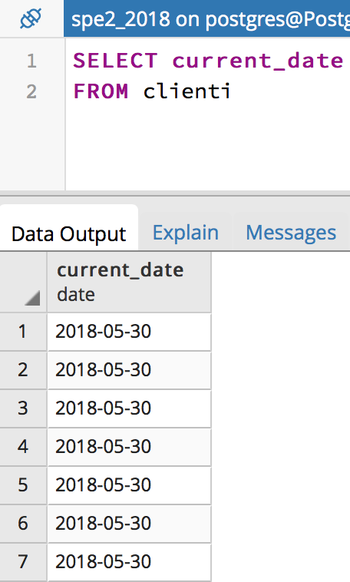
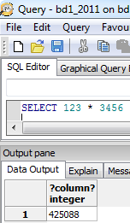
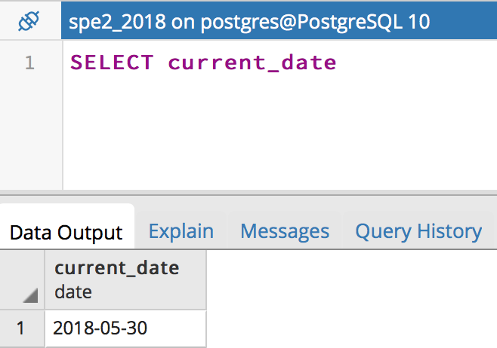
O formulă şi o funcţie-sistem

Slide 5
Clauza AS
http://www.postgresqltutorial.com/postgresql-alias/

Slide 6
Funcţii pentru date numerice
http://www.postgresqltutorial.com/postgresql-math-functions/

Slide 7

Expresii numerice (1)
Care este, pentru fiecare produs din factura 1111, codul, cantitatea, preţul unitar şi valoarea fără TVA ?
SELECT CodPr, Cantitate, PretUnit,
Cantitate * PretUnit AS ValFaraTVA
FROM liniifact
WHERE NrFact = 1111

Slide 8
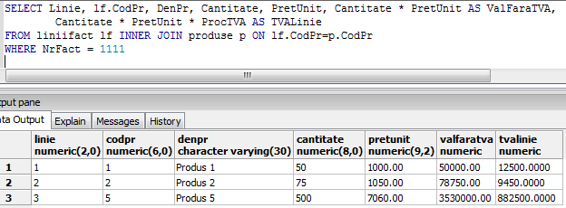
Expresii numerice (2)
SELECT Linie, lf.CodPr, DenPr, Cantitate, PretUnit, Cantitate * PretUnit AS ValFaraTVA, Cantitate * PretUnit * ProcTVA AS TVALinie
FROM liniifact lf NATURAL JOIN produse p
WHERE NrFact = 1111

Slide 9
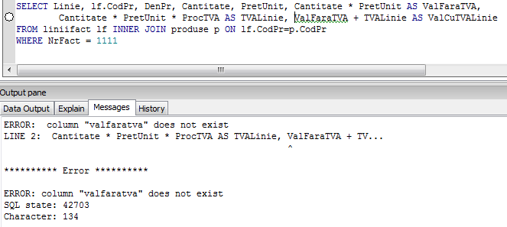
Expresii numerice (3)
!!!
!!!

Slide 10

Coloane calculate - valori & denumiri
Care este, pentru fiecare produs din factura 1111, codul, cantitatea, preţul unitar şi valoarea fără TVA ?
SELECT CodPr, Cantitate, PretUnit,
Cantitate * PretUnit AS "Valoare fără TVA"
FROM liniifact
WHERE NrFact = 1111

Slide 11
Funcţii pentru şiruri de caractere
http://www.postgresqltutorial.com/postgresql-string-functions/
http://www.postgresqltutorial.com/postgresql-concat-function/
http://www.postgresqltutorial.com/postgresql-length-function/

Slide 12
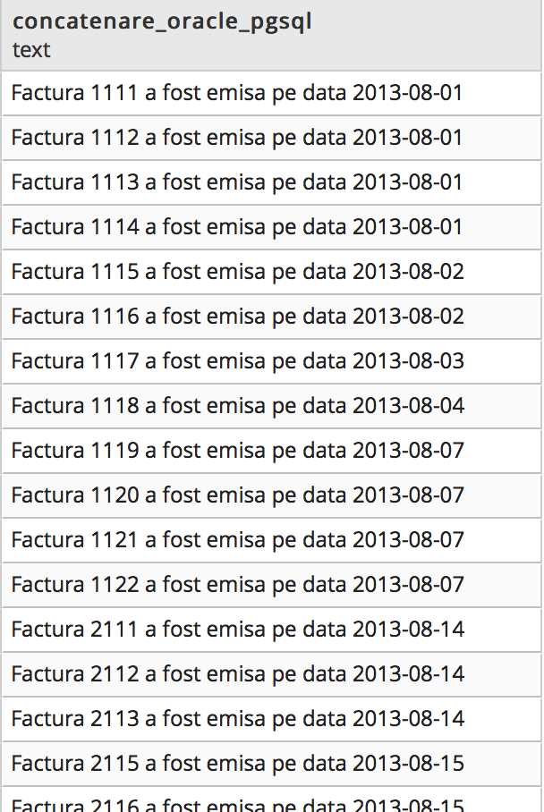
Expresii-şir (1)
SELECT 'Factura ' || NrFact ||
' a fost emisa pe data ' ||
DataFact
AS
Concatenare_Oracle_PgSQL
FROM facturi

Slide 13
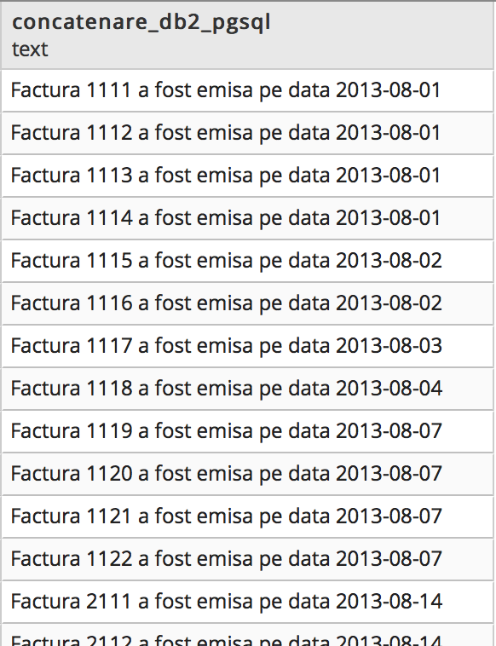
Expresii-şir (2)
SELECT 'Factura ' || CAST (NrFact AS CHAR(8)) || ' a fost emisa pe data '
|| CAST (DataFact
AS VARCHAR(10)) AS
Concatenare_DB2_PgSQL
FROM facturi

Slide 14
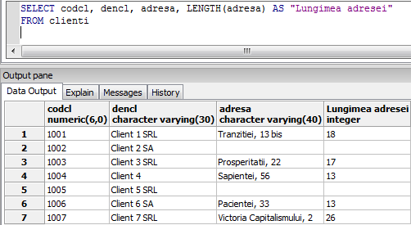
Expresii-şir (3)
SELECT CodCl, DenCl, Adresa, LENGTH(Adresa) AS "Lungimea adresei"
FROM clienti

Slide 15
Funcţii pentru date calendaristice
http://www.postgresqltutorial.com/postgresql-date-functions/
http://www.postgresqltutorial.com/postgresql-extract/

Slide 16
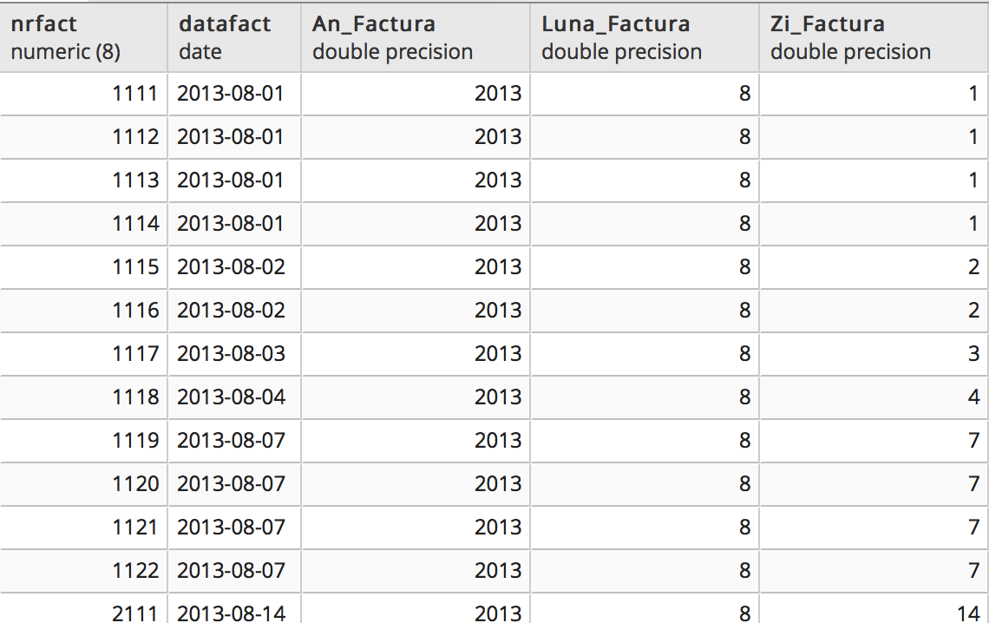
Funcţii pentru date calendaristice
SELECT NrFact, DataFact,
EXTRACT (YEAR FROM DataFact) AS "An_Factura",
EXTRACT (MONTH FROM DataFact) AS
"Luna_Factura",
EXTRACT (DAY FROM DataFact) AS "Zi_Factura"
FROM facturi

Slide 17
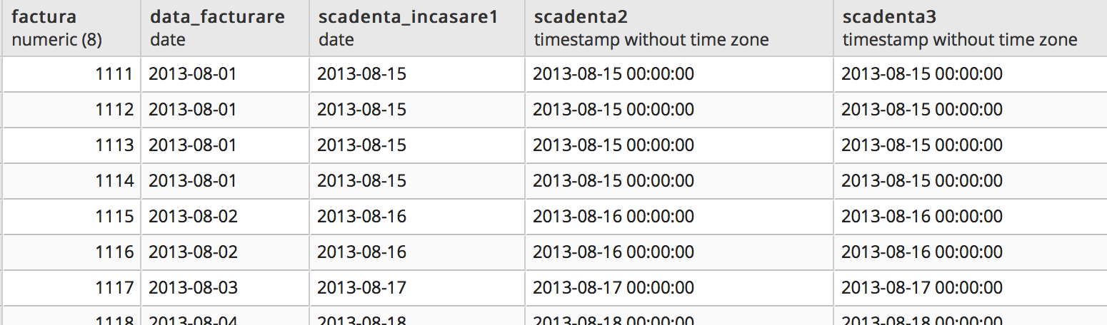
Expresii – date calendaristice (scadenţă: 2 săpt.)
SELECT NrFact AS Factura, DataFact AS Data_Facturare,
DataFact + 14 AS Scadenta_Incasare1,
DataFact + INTERVAL '14 DAYS' AS Scadenta2,
DataFact + INTERVAL '2 WEEKS' AS Scadenta3
FROM facturi

Slide 18
Expresii – date calendaristice (scadenţă: 2 luni)
PostgreSQL:
SELECT NrFact AS Factura, DataFact
AS Data_Facturare,
DataFact + INTERVAL '2 MONTHS'
AS Scadenta_Incasare
FROM FACTURI
Oracle :
SELECT NrFact AS Factura, DataFact
AS Data_Facturare,
DataFact + INTERVAL '2' MONTH
AS Scadenta_Incasare
FROM FACTURI

Slide 19
Scadenţă: 1 an, 2 luni, 25 zile (1)
Soluţia 1 PostgreSQL:
SELECT NrFact AS Factura, DataFact,
DataFact + INTERVAL '1 YEAR' +
INTERVAL '2 MONTH‘ + INTERVAL '25 DAY'
AS O_Data_Viitoare
FROM FACTURI
Soluţia 2 PostgreSQL:
SELECT NrFact AS Factura, DataFact,
DataFact + INTERVAL '1 YEAR 2 MONTH 25 DAY' AS O_Data_Viitoare
FROM FACTURI

Slide 20
Scadenţă: 1 an, 2 luni, 25 zile (2)
Soluţia 1 Oracle (transformarea anilor în luni):
SELECT NrFact AS Factura, DataFact,
ADD_MONTHS(DataFact,14)+25 AS O_Data_Viitoare
FROM FACTURI
Soluţia 2 Oracle:
SELECT NrFact AS Factura, DataFact,
DataFact + INTERVAL '1-2' YEAR TO MONTH + 25 AS O_Data_Viitoare
FROM FACTURI

Slide 21
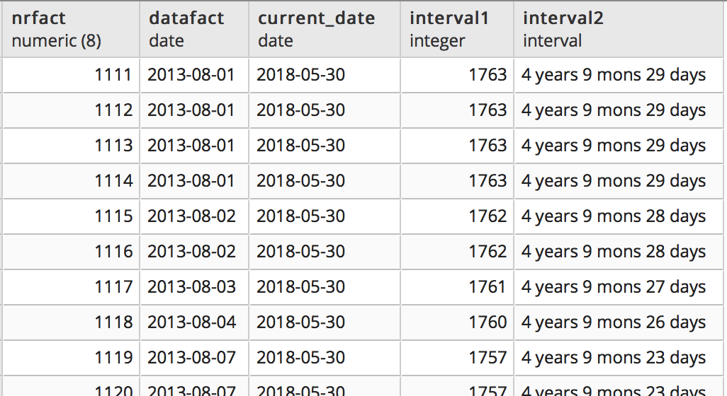
Diferenţa a două date calendaristice (interval) - 1
SELECT NrFact, DataFact, CURRENT_DATE,
CURRENT_DATE - DataFact AS Interval1,
AGE( CURRENT_DATE, DataFact) AS Interval2
FROM facturi

Slide 22
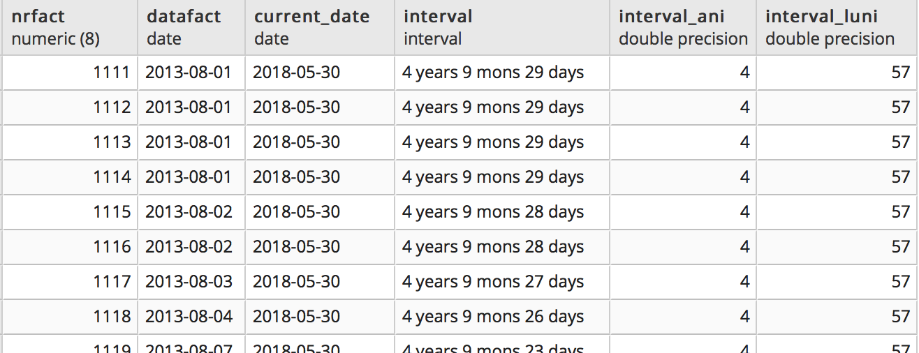
Diferenţa a două date calendaristice (interval) - 2
SELECT NrFact, DataFact, CURRENT_DATE,
AGE (CURRENT_DATE, DataFact) AS Interval,
EXTRACT (YEAR FROM AGE( CURRENT_DATE, DataFact)) AS
Interval_Ani,
EXTRACT (YEAR FROM AGE( CURRENT_DATE,DataFact)) * 12
+ EXTRACT (MONTH FROM AGE(CURRENT_DATE, DataFact))
AS Interval_Luni
FROM facturi

Slide 23
Conversie între tipuri de date: CAST
http://www.postgresqltutorial.com/postgresql-cast/

Slide 24
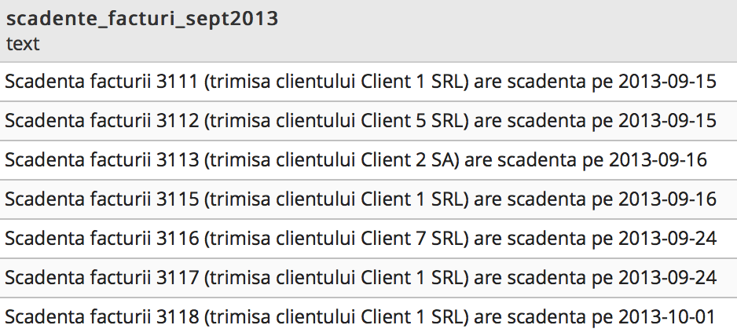
CAST – exemplu
SELECT 'Scadenta facturii ' || TRIM( TRAILING FROM
CAST (NrFact AS CHAR(8)) ) || ' (trimisa clientului ' || dencl || ') are scadenta pe ' ||
CAST ((DataFact + INTERVAL '14' DAY) AS CHAR(10) ) AS
Scadente_facturi_Sept2013
FROM facturi NATURAL JOIN clienti
WHERE EXTRACT (YEAR FROM datafact) = 2013 AND
EXTRACT (MONTH FROM datafact)=9

Slide 25
Ordonarea înregistrărilor în rezultat
http://www.postgresqltutorial.com/postgresql-order-by/

Slide 26
Ordonarea înregistrărilor - exemplu
Să se obţină, în ordinea descrescătoare a indicativului judeţelor, lista localităţilor în ordinea crescătoare a denumirii.
SELECT Jud, Loc, CodPost
FROM coduri_postale
ORDER BY Jud DESC, Loc ASC

Slide 27
Operatorul BETWEEN
http://www.postgresqltutorial.com/postgresql-between/
Care sunt facturile emise în perioada 3-5 august 2013 ?
SELECT *
FROM facturi
WHERE DataFact BETWEEN
DATE’2013-08-03'
AND
TO_DATE('05/08/2013','DD/MM/YYYY') ;

Slide 28
Operatorul OVERLAPS
Care este ID-ul fiecărui doctor care a examinat cazurile din triaj ?
SELECT IdExaminare,DataOra_Examinare, IdPacient, IdDoctor
FROM triaj INNER JOIN garzi ON
(triaj.dataora_examinare,
triaj.dataora_examinare)
OVERLAPS
(garzi.inceput_garda ,
garzi.sfirsit_garda)

Slide 29

Criterii inexacte. Operatorul LIKE
http://www.postgresqltutorial.com/postgresql-like/
- Ce persoane au nume care conţin litera S pe a treia poziţie ?
SELECT *
FROM persoane
WHERE Nume LIKE '__s%'
OR Nume LIKE '__S%'

Slide 30
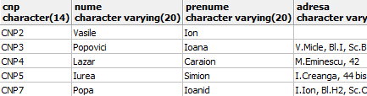
Operatorul LIKE (2)
Care sunt persoanele ale căror prenume conține secvența ION sau IOAN?
SELECT *
FROM persoane
WHERE UPPER(Prenume) LIKE '%ION%' OR UPPER(Prenume) LIKE '%IOAN%'

Slide 31

Operatorul LIKE (3)
Care sunt persoanele ce trebuie felicitate de Sf.Ion?
SELECT *
FROM persoane
WHERE UPPER(Prenume) LIKE 'ION%' OR
UPPER(Prenume) LIKE 'IOAN%'
OR UPPER(Prenume) LIKE '% ION%' OR
UPPER(Prenume) LIKE '% IOAN%'
OR UPPER(Prenume) LIKE '%-ION%' OR UPPER(Prenume) LIKE '%-IOAN%'

Slide 32
ILIKE – căutare nesenzitivă
SELECT *
FROM persoane
WHERE
Prenume ILIKE 'ION%' OR
Prenume ILIKE 'IOAN%' OR
Prenume ILIKE '% ION%' OR
Prenume LIKE '% IOAN%' OR
Prenume LIKE '%-ION%' OR
Prenume LIKE '%-IOAN%'

Slide 33
Expresii “obişnuite” (Regular Expressions) SIMILAR TO (SQL:1999)
Mecanism elegant de căutare preluat din UNIX (Posix)
Caracterele de bază pentru construirea „măştilor” sunt tot procent (%) şi underscore (_)
Alte caractere disponibile :
| - pentru structuri alternative;
* - pentru repetarea şirului (de caractere) precedent de zero sau mai multe ori;
+ - pentru repetarea şirului precedent de unu sau mai multe ori;
() – pentru gruparea mai multor şiruri de caractere într-o unitate logică;
[] – pentru indicarea unei clase de caractere
Vezi și http://www.postgresqltutorial.com/postgresql-regexp_matches/

Slide 34
SIMILAR TO (2)
Care sunt persoanele ce trebuie felicitate de Sf.Ion?
SELECT *
FROM persoane
WHERE
UPPER(Prenume) SIMILAR TO 'ION%' OR
UPPER(Prenume) SIMILAR TO 'IOAN%' OR
UPPER(Prenume) SIMILAR TO '% ION%' OR
UPPER(Prenume) SIMILAR TO '% IOAN%' OR
UPPER(Prenume) SIMILAR TO '%-ION%' OR
UPPER(Prenume) SIMILAR TO '%-IOAN%'

Slide 35
SIMILAR TO (3)
Care sunt persoanele ale căror prenume conține secvența ION sau IOAN?
SELECT *
FROM persoane
WHERE UPPER(Prenume) SIMILAR TO
'%(| |-)IO(|A)N(|A)%'

Slide 36
SIMILAR TO (4)
Care sunt persoanele ce trebuie felicitate de Sf.Ion?
SELECT *
FROM persoane
WHERE UPPER(Prenume) SIMILAR TO
'(|% |%-)(I|)O(|A)N%'
Obs. Soluția este mai bună decât cea cu LIKE/ILIKE, întrucât extrage și “Oanele”

Slide 37
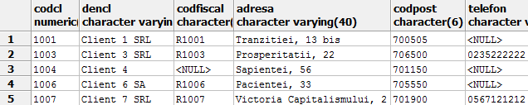
SIMILAR TO (5)
Care sunt clienţii cu sediul la un număr (de pe orice stradă) care conţine cifre 2, 3 sau 5 ?
SELECT *
FROM clienti
WHERE Adresa SIMILAR TO '%[235]+%'

Slide 38
Operatorul IN
http://www.postgresqltutorial.com/postgresql-in/
Care sunt localităţile din judeţele Iaşi (IS), Vaslui (VS) şi Timiş (TM) ?
Fără operatorul IN:
SELECT DISTINCT loc, jud
FROM coduri_postale
WHERE Jud = 'IS' OR Jud = 'VS'
OR Jud = 'TM'
ORDER BY Jud, Loc
Cu operatorul IN:
SELECT DISTINCT loc, jud
FROM coduri_postale
WHERE Jud IN ('IS', 'VS', 'TM')
ORDER BY Jud, Loc

Slide 39
Tratamentul valorilor NULL
http://www.postgresqltutorial.com/postgresql-is-null/
http://www.postgresqltutorial.com/postgresql-coalesce/
http://www.postgresqltutorial.com/postgresql-nullif/

Slide 40
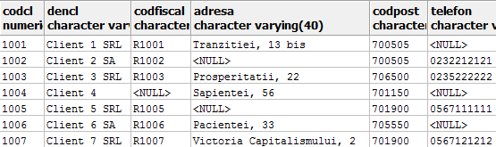
Liniile tabelei CLIENȚI
Valori NULL ale atributului Telefon

Slide 41
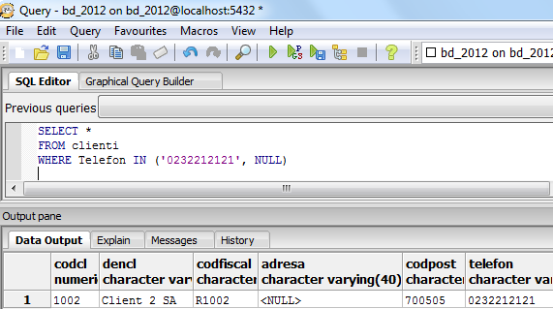
NULL - o primă problemă
SELECT * FROM clienti
WHERE Telefon IN ('0232212121', NULL)

Slide 42
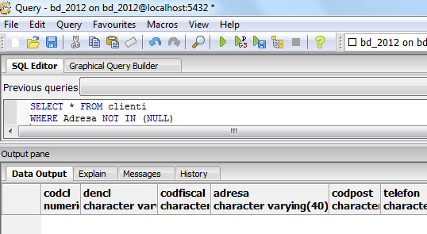
NULL – a doua problemă
Care dintre clienţi au adresa specificată/cunoscută?
SELECT * FROM clienti
WHERE Adresa NOT IN (NULL)

Slide 43
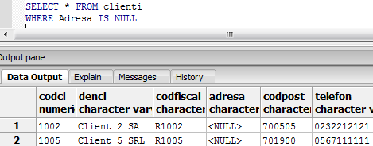
Extragerea valorilor NULL
Pentru care dintre clienţi nu se cunoaşte adresa ?
SELECT * FROM clienti
WHERE Adresa IS NULL

Slide 44
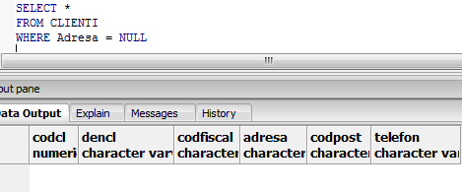
IS NULL – corect = NULL – incorect !!!
SELECT *
FROM CLIENTI
WHERE Adresa = NULL

Slide 45
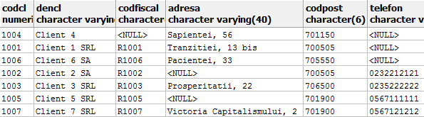
Ordonări şi NULL-ităţi
Să se ordoneze clienţii după numerele de telefon, valorile NULL fiind plasate la început
SELECT * FROM clienti
ORDER BY Telefon NULLS FIRST

Slide 46
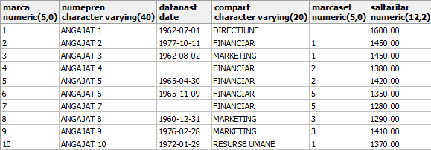
Două tabele noi: PERSONAL…

Slide 47
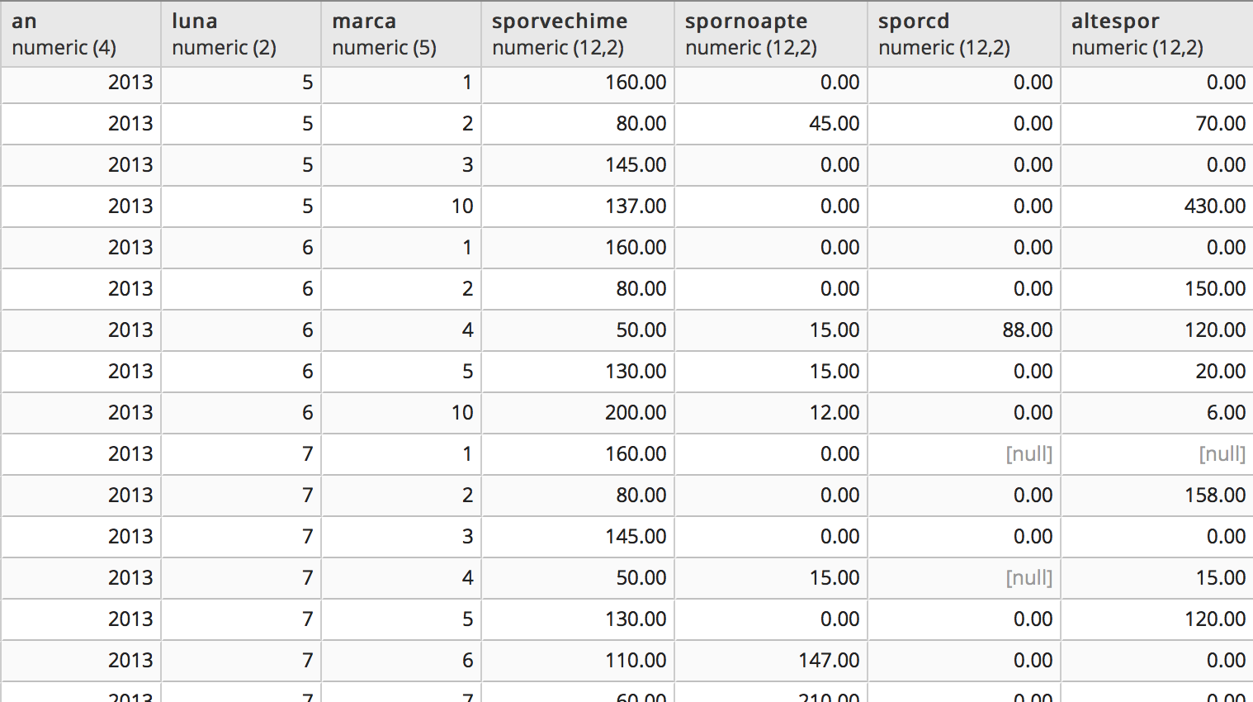
…şi SPORURI

Slide 48
Crearea celor două tabele
CREATE TABLE personal (
Marca NUMERIC(5) NOT NULL CONSTRAINT pk_personal2 PRIMARY KEY,
NumePren VARCHAR(40) NOT NULL,
DataNast DATE,
Compart VARCHAR(20),
MarcaSef NUMERIC(5) CONSTRAINT fk_personal2 REFERENCES personal (marca),
SalTarifar NUMERIC(12,2)
) ;
CREATE TABLE sporuri (
An NUMERIC(4) NOT NULL,
Luna NUMERIC(2) NOT NULL,
Marca NUMERIC(5) NOT NULL
CONSTRAINT fk_sporuri_personal REFERENCES personal (marca),
SporVechime NUMERIC(12,2),
SporNoapte NUMERIC(12,2),
SporCD NUMERIC(12,2),
AlteSpor NUMERIC(12,2),
CONSTRAINT pk_sporuri PRIMARY KEY (an,luna,marca) ) ;

Slide 49
Popularea celor două tabele (1)
INSERT INTO personal VALUES (1, 'ANGAJAT 1', DATE'1962-07-01',
'DIRECTIUNE', NULL, 1600) ;
INSERT INTO personal VALUES (2, 'ANGAJAT 2', DATE'1977-10-11', 'FINANCIAR', 1, 1450) ;
INSERT INTO personal VALUES (3, 'ANGAJAT 3', DATE'1962-08-02', 'MARKETING', 1, 1450) ;
INSERT INTO personal VALUES (4, 'ANGAJAT 4', NULL, 'FINANCIAR', 2, 1380) ;
INSERT INTO personal VALUES (5, 'ANGAJAT 5', DATE'1965-04-30', 'FINANCIAR', 2, 1420) ;
INSERT INTO personal VALUES (6, 'ANGAJAT 6', DATE'1965-11-09', 'FINANCIAR', 5, 1350) ;
INSERT INTO personal VALUES (7, 'ANGAJAT 7', NULL, 'FINANCIAR', 5, 1280) ;
INSERT INTO personal VALUES (8, 'ANGAJAT 8', DATE'1960-12-31', 'MARKETING', 3, 1290) ;
INSERT INTO personal VALUES (9, 'ANGAJAT 9', DATE'1976-02-28', 'MARKETING', 3, 1410) ;
INSERT INTO personal VALUES (10, 'ANGAJAT 10', DATE'1972-01-29',
'RESURSE UMANE', 1, 1370) ;
INSERT INTO sporuri VALUES (2013, 4, 1, 160, 0, 0, 132) ;
INSERT INTO sporuri VALUES (2013, 4, 2, 130, 45, 0, 70) ;
INSERT INTO sporuri VALUES (2013, 4, 3, 145, 156, 420, 157) ;
INSERT INTO sporuri VALUES (2013, 5, 1, 160, 0, 0, 0) ;

Slide 50
Popularea celor două tabele (2)
INSERT INTO sporuri VALUES (2013, 5, 2, 80, 45, 0, 70) ;
INSERT INTO sporuri VALUES (2013, 5, 3, 145, 0, 0, 0) ;
INSERT INTO sporuri VALUES (2013, 5, 10, 137, 0, 0, 430) ;
INSERT INTO sporuri VALUES (2013, 6, 1, 160, 0, 0, 0) ;
INSERT INTO sporuri VALUES (2013, 6, 2, 80, 0, 0, 150) ;
INSERT INTO sporuri VALUES (2013, 6, 4, 50, 15, 88, 120) ;
INSERT INTO sporuri VALUES (2013, 6, 5, 130, 15, 0, 20) ;
INSERT INTO sporuri VALUES (2013, 6, 10, 200, 12, 0, 6) ;
INSERT INTO sporuri VALUES (2013, 7, 1, 160, 0, NULL, NULL) ;
INSERT INTO sporuri VALUES (2013, 7, 2, 80, 0, 0, 158) ;
INSERT INTO sporuri VALUES (2013, 7, 3, 145, 0, 0, 0) ;
INSERT INTO sporuri VALUES (2013, 7, 4, 50, 15, NULL, 15) ;
INSERT INTO sporuri VALUES (2013, 7, 5, 130, 0, 0, 120) ;
INSERT INTO sporuri VALUES (2013, 7, 6, 110, 147, 0, 0) ;
INSERT INTO sporuri VALUES (2013, 7, 7, 60, 210, 0, 0) ;
INSERT INTO sporuri VALUES (2013, 7, 8, 130, 0, 15, 0) ;
INSERT INTO sporuri VALUES (2013, 7, 9, 140, 100, 77, 0) ;
INSERT INTO sporuri VALUES (2013, 7, 10, 200, 0, 0, 120) ;

Slide 51
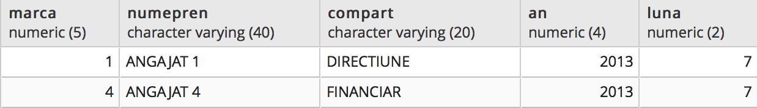
Care sunt persoanele şi lunile pentru care nu s-a calculat (nu se cunoaşte) sporul pentru condiţii deosebite ?
SELECT Marca, NumePren,
Compart, An, Luna
FROM personal
NATURAL JOIN sporuri
WHERE SporCD IS NULL

Slide 52
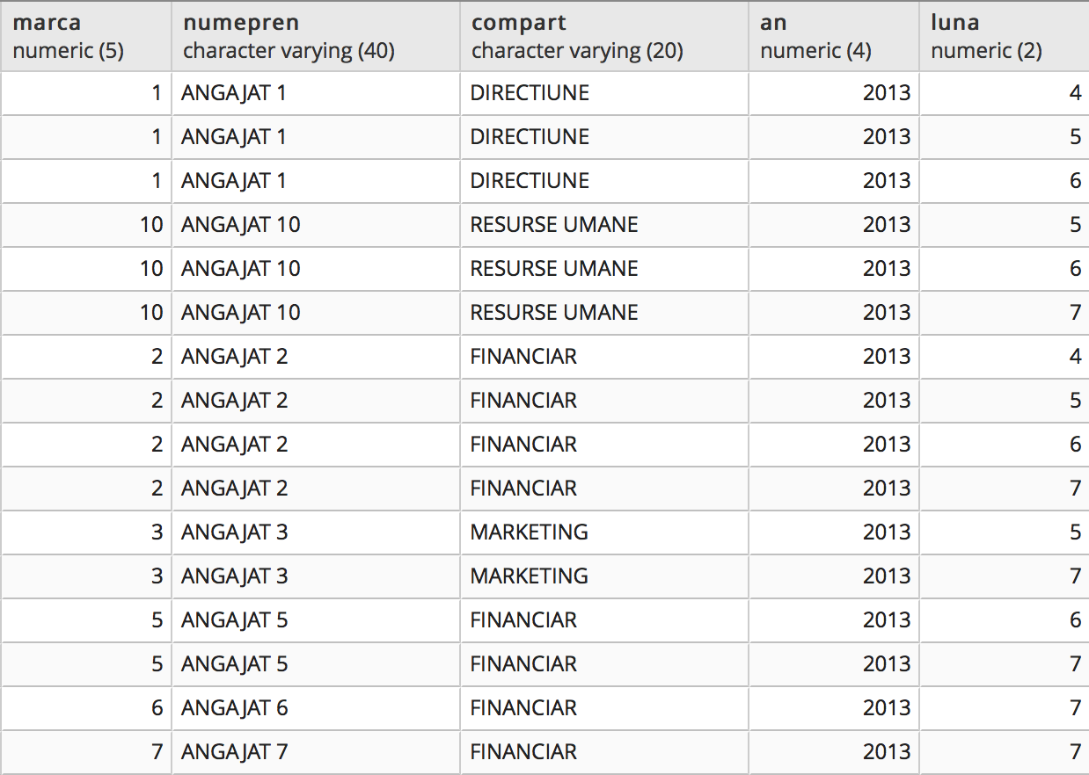
Care sunt persoanele şi lunile pentru care sporul pentru condiţii deosebite a fost zero ?
SELECT Marca, NumePren, Compart, An, Luna
FROM personal
NATURAL JOIN
sporuri
WHERE SporCD = 0
ORDER BY NumePren,
An, Luna

Slide 53
Care este totalul sporurilor fiecărui angajat pe luna iulie 2013 ? (1)
SELECT Marca, NumePren, Compart, SporVechime, SporNoapte, SporCD, AlteSpor, SporVechime + SporNoapte + SporCD +AlteSpor AS TotalSporuri
FROM personal NATURAL JOIN sporuri
WHERE An = 2013 AND Luna=7

Slide 54
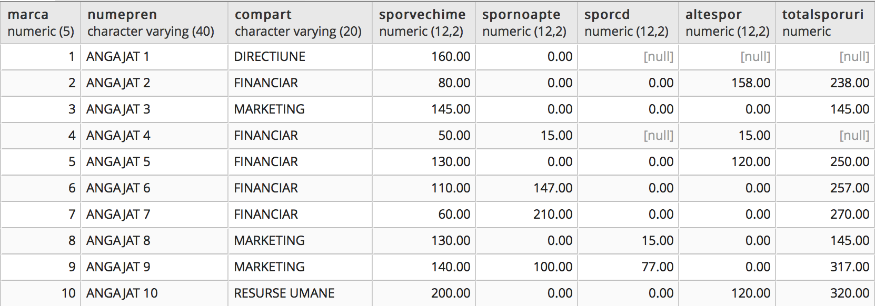
Care este totalul sporurilor fiecărui angajat pe luna iulie 2013 ? (2)

Slide 55
“Convertirea” NULL-ităților
Orice valoare NULL poate fi înlocuită cu o altă valoare, numerică, șir, dată ...
Funcții: COALESCE, VALUE, NVL
Ex: COALESCE (SporCD, 0)
Dacă valoarea lui SporCD nu este NULL, funcția COALESCE o returnează ca atare
Dacă valoarea lui SporCD este NULL, funcția COALESCE returnează valoarea 0
Alte ex: COALESCE (Localitate, ‘Iasi’),
COALESCE (DataFact, CURRENT_DATE)

Slide 56
Care este totalul sporurilor fiecărui angajat pe luna iulie 2013 ? (3)
SELECT s.Marca, NumePren, Compart, SporVechime, SporNoapte, SporCD, AlteSpor,
COALESCE(SporVechime,0) + COALESCE(SporNoapte,0) +
COALESCE(SporCD,0) +
COALESCE(AlteSpor,0) AS TotalSporuri
FROM personal p INNER JOIN sporuri s
ON p.Marca=s.Marca
WHERE An = 2013 AND Luna=7

Slide 57
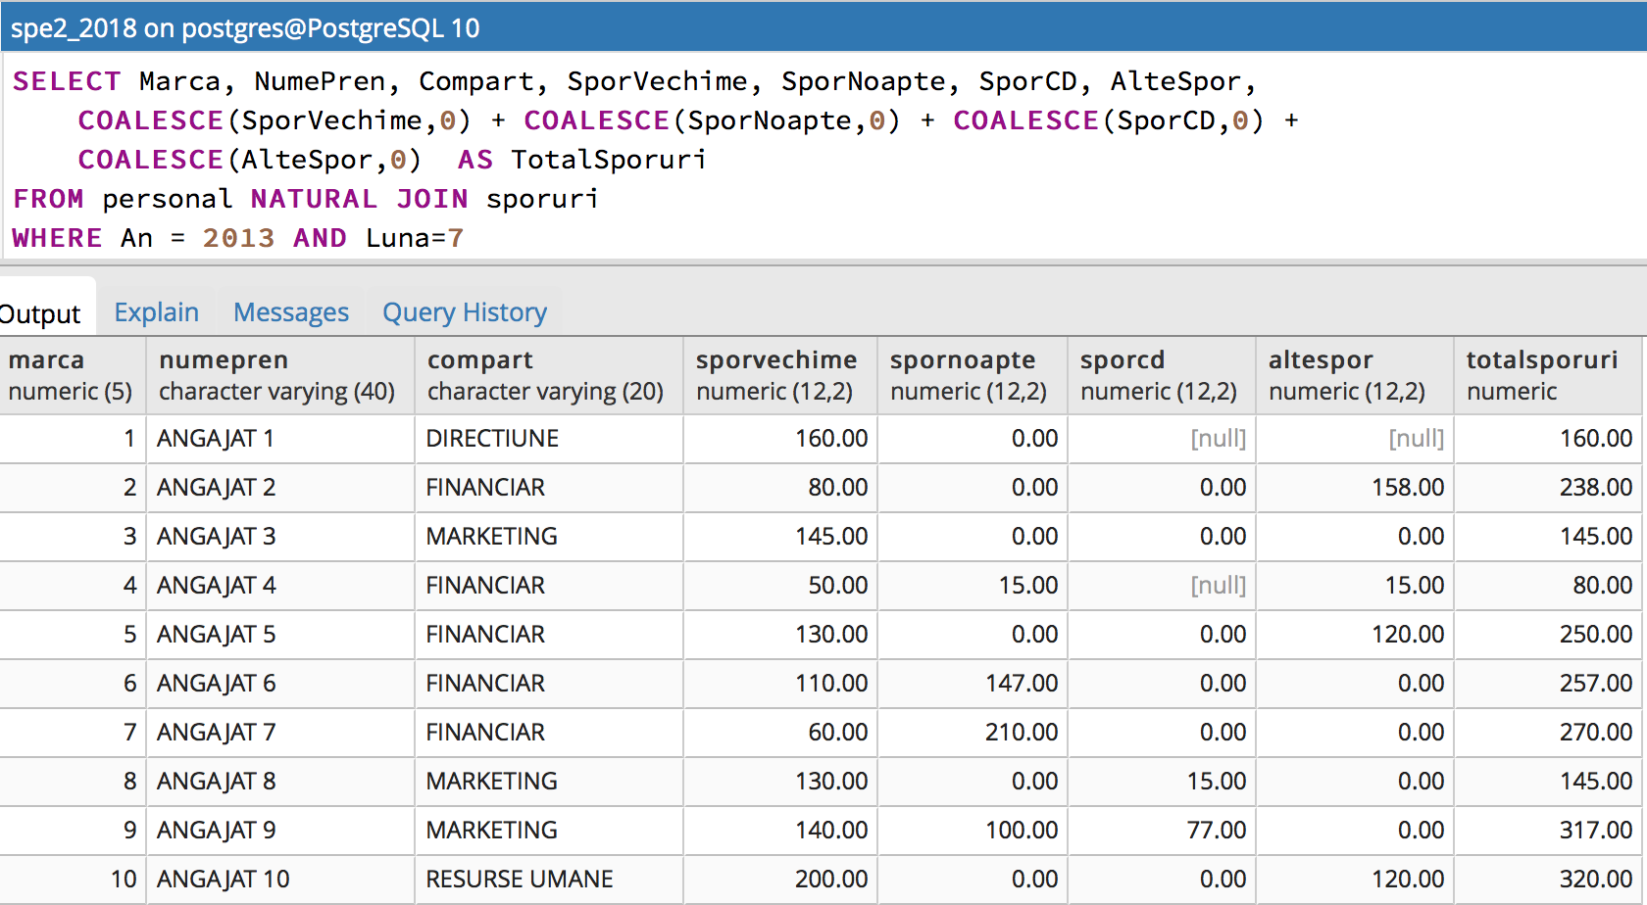
Care este totalul sporurilor fiecărui angajat pe luna iulie 2011 ? (4)

Slide 58
Blocuri decizionale (teste) multiple
http://www.postgresqltutorial.com/postgresql-case/
Vestea proastă: în SQL nu există IF
Vestea bună: există CASE care joacă pe post de IF multiplu:
IF condiție THEN bloc-lansat-când-condiția-este-îndeplinită ELSE bloc-lansat-când-condiția-NU-este-îndeplinită END IF
CASE
WHEN condiție1 THEN bloc-lansat-când-condiția1-este-îndeplinită
WHEN condiție2 THEN bloc-lansat-când-condiția2-este-îndeplinită
...
ELSE bloc-lansat-când-niciuna-dintre-condițiile-de-mai-sus-NU-este-îndeplinită
END

Slide 59
Să se afișeze trimestrul fiecărei facturi
SELECT nrfact, datafact,
CASE
WHEN EXTRACT (MONTH FROM datafact)
BETWEEN 1 AND 3 THEN 1
WHEN EXTRACT (MONTH FROM datafact)
BETWEEN 4 AND 6 THEN 2
WHEN EXTRACT (MONTH FROM datafact)
BETWEEN 7 AND 9 THEN 3
WHEN EXTRACT (MONTH FROM datafact)
BETWEEN 10 AND 12 THEN 4
ELSE NULL
END AS trimestru
FROM facturi

Slide 60
Scadenţa facturilor în sept 2013 este de 16 zile. Dacă însă cade într-o sâmbătă sau duminică, atunci scadenţa se mută în lunea imediat următoare
SELECT NrFact, DataFact AS "Data Emiterii",
DataFact + INTERVAL '16' DAY AS "Data Scadenta",
EXTRACT (DOW FROM DataFact + INTERVAL '16' DAY) AS "Zi (nr) sapt scad.",
TO_CHAR(DataFact + INTERVAL '16' DAY, 'DAY') AS "Zi sapt.scad.",
CASE WHEN EXTRACT (DOW FROM DataFact + INTERVAL '16' DAY) = 6
THEN DataFact + INTERVAL '18' DAY ELSE
CASE WHEN EXTRACT (DOW FROM DataFact + INTERVAL '16' DAY) = 0
THEN DataFact + INTERVAL '17' DAY
ELSE DataFact + INTERVAL '16' DAY
END
END AS "Data scad.corectata"
FROM facturi
WHERE TO_CHAR(datafact, 'MM-YYYY') = '09-2013'

Slide 61
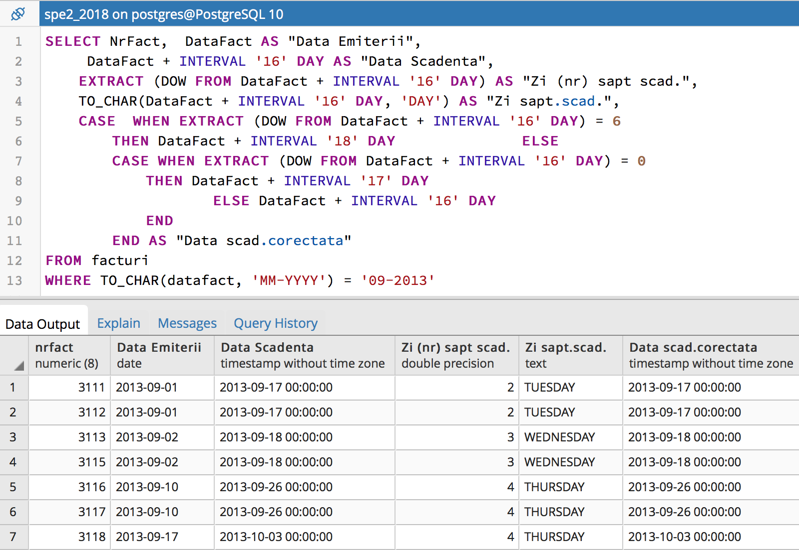
Scadenţa de 16 zile; dacă însă cade sâmbăta sau duminica, atunci se mută în lunea următoare (2)

Slide 62
Alte funcții utile – SPLIT_PART și POSITION
http://www.postgresqltutorial.com/postgresql-split_part/
http://www.postgresqltutorial.com/postgresql-position/
Câți clienți au numele format din cel puțin două cuvinte?
soluție cu LIKE
SELECT * FROM clienti
WHERE dencl LIKE '% %'
soluție cu SPLIT_PART
SELECT clienti.*
FROM clienti
WHERE SPLIT_PART(dencl, ' ', 2) <> ’’
soluție cu POSITION
SELECT clienti.*
FROM clienti
WHERE POSITION(' ' IN dencl) > 0

Slide 63
Alte funcții utile – SPLIT_PART (cont.)
Câți clienți au numele format din cel puțin trei cuvinte?
soluție cu LIKE
SELECT * FROM clienti
WHERE dencl LIKE '% % %'
soluție cu SPLIT_PART
SELECT clienti.*
FROM clienti
WHERE SPLIT_PART(dencl, ' ', 3) <> ''

Slide 64
Alte funcții utile – REPLACE
http://www.postgresqltutorial.com/postgresql-replace/
http://www.postgresqltutorial.com/regexp_replace/
Câți clienți au numele format din cel puțin două cuvinte?
soluție cu REPLACE
SELECT clienti.*
FROM clienti
WHERE (LENGTH(dencl) –
LENGTH(replace(dencl, ' ', ''))) > 0
Câți clienți au numele format din cel puțin trei cuvinte?
soluție cu REPLACE
SELECT clienti.*
FROM clienti
WHERE (LENGTH(dencl) –
LENGTH(replace(dencl, ' ', ''))) > 1

Slide 65
Alte funcții utile – SUBSTRING, LEFT, RIGHT
http://www.postgresqltutorial.com/postgresql-substring/
http://www.postgresqltutorial.com/postgresql-left/
http://www.postgresqltutorial.com/postgresql-right/
Extrageți anul dintr-o dată calendaristică fără a folosi funcția EXTRACT
soluție cu SUBSTRING
SELECT nrfact, datafact,
SUBSTRING(CAST (datafact AS CHAR(10)), 1, 4)
FROM facturi
soluție cu LEFT
SELECT nrfact, datafact,
LEFT(CAST (datafact AS CHAR(10)), 4)
FROM facturi
Extrageți luna dintr-o dată calendaristică fără a folosi funcția EXTRACT
soluție cu SUBSTRING
SELECT nrfact, datafact,
SUBSTRING(CAST (datafact AS CHAR(10)), 6, 2)
FROM facturi
soluție cu LEFT și RIGHT
SELECT nrfact, datafact,
RIGHT(LEFT(CAST (datafact AS CHAR(10)), 7),2)
FROM facturi

